Slide 1
唐医生 自助血糖 监测系统
系统需求规格分析报告

Slide 2
Why?
背景分析 | 当前环境 | 涉及知识
马聪 04111138

Slide 3
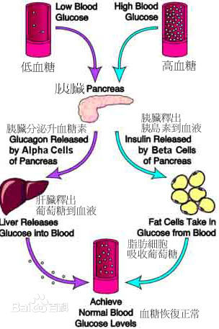
唐医生自助血糖监控系统
血液中的糖称为血糖，绝大多数情况下都是葡萄糖。体内各组织细胞活动所需的能量大部分来自葡萄糖，所以血糖必须保持一定的水平才能维持体内各器官和组织的需要。血糖如果异常的话，就会出现高血糖或者低血糖等疾病。而血糖的调节是由人体的是胰岛素和胰高血糖素完成的。

Slide 4
唐医生自助血糖监控系统
血液中的糖称为血糖，绝大多数情况下都是葡萄糖。体内各组织细胞活动所需的能量大部分来自葡萄糖，所以血糖必须保持一定的水平才能维持体内各器官和组织的需要。
血 糖 正 常 值
血糖正常值（毫摩尔/升） | 餐后血糖值 | 空腹血糖值
餐后 1 小时 | 6.7-9.4 | 3.9-----6.1
餐后 2 小时 | ≤7.8
餐后 3 小时 | 3.9-----6.1

Slide 5
唐医生自助血糖监控系统
危害：
低血糖给患者带来极大的危害，轻者引起记忆力减退、反应迟钝、痴呆、昏迷，直至危及生命。部分患者诱发脑血管意外，心律失常及心肌梗塞。

Slide 6
唐医生自助血糖监控系统
高血糖
1.诊断标准
空腹血糖>6.0mmol/L。
餐后血糖>7.8mmol/L。
注意：高血糖不是一个疾病诊断标准，而是一项检测结果的判定，高血糖不等同糖尿病.
2.高血糖的预防
① 不可任意停药；
② 按医护人员及营养师的指示进食；
③ 平日要注意血糖的控制，常检查血糖值；
④ 尽量避免出入公共场所，以防感染；
⑤ 如有恶心，呕吐或发烧时，不可任意停药，应立即求医诊治；
⑥ 找出高血糖发生之原因，避免下次再发生。

Slide 7
唐医生自助血糖监控系统
中国是糖尿病大国，在糖尿病人口绝对数上一直以来都是全球之冠。 据国际糖尿病联合会最新发布的《糖尿病地图》显示，2013年全球约有3.82亿成年人患有糖尿病，中国目前糖尿病患者人数高达1.14亿，这意味着每3到4个糖尿病患者中就有一位来自中国。

Slide 8
唐医生自助血糖监控系统
糖尿病
糖尿病是一组以高血糖为特征的代谢性疾病。高血糖则是由于胰岛素分泌缺陷或其生物作用受损，或两者兼有引起。糖尿病时长期存在的高血糖，导致各种组织，特别是眼、肾、心脏、血管、神经的慢性损害、功能障碍。
1．遗传因素
1型或2型糖尿病均存在明显的遗传异质性。
2．环境因素
活动量减少,饭桌上都是以荤菜为主，蔬菜很少，工作压力大

Slide 9
唐医生自助血糖监控系统
（一）确诊糖尿病： 1、具有典型症状，空腹血糖≥7.0 mmol/l或餐后血糖≥11.1 mmol/l。 2、没有典型症状，仅空腹血糖≥7.0 mmol/l或餐后血糖≥11.1 mmol/l应再重复一次，仍达以上值者，可以确诊为糖尿病。 3、没有典型症状，仅空腹血糖≥7.0 mmol/l或餐后血糖≥11.1 mmol/l糖耐量实验2小时血糖≥11.1mmol/l者可以确诊为糖尿病。 （二）糖尿病临床表现
1．多饮、多尿、多食和消瘦
2．疲乏无力，肥胖

Slide 10
唐医生自助血糖监控系统
按时进食，生活规律
常测血糖
糖尿病人血糖的预防措施
随身带糖果以备用
不可随便增加药量
运动量恒定
每次用胰岛素均应仔细核对剂量

